Slide 1

?
기계학습을 통한
리그오브레전드
승부 예측
발표조
머신러닝 6조
발표일자
2021-12-10
201602078 프랑스어학부 유동환
201702363 경영학과 윤태현
201900953 스페인어과 김하연

Slide 2

!
목차
목차
Ⅰ. 주제선정
Ⅱ. 데이터 전처리
Ⅲ. 분석 결과
X
확인

Slide 3




!
선정 동기
주제선정
데이터 전처리
분석 결과
1번
선정 동기
2번
리그 오브 레전드?
3번
목표
X
확인

Slide 4


!
선정 동기
주제선정
데이터 전처리
분석 결과
공통 관심사

Slide 5

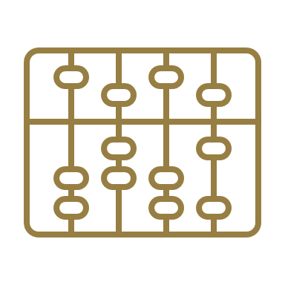

!
선정 동기
주제선정
데이터 전처리
분석 결과
모두 해 본 게임
객관적 수치 多

Slide 6


!
리그 오브 레전드?
주제선정
데이터 전처리
분석 결과
1번
선정 동기
2번
리그 오브 레전드?
3번
목표
X
확인

Slide 7






!
리그 오브 레전드?
주제선정
데이터 전처리
분석 결과
기본 게임 규칙
①
②
③
vs
vs
각자가 선정한 캐릭터를 키우면서 실시간 전투
맵 안에 존재하는 다양한 요소를 경쟁을 통해 획득
※ 요소 = 오브젝트
게임 내 핵심 오브젝트인 넥서스(Nexus)를 파괴하면 게임 승리

Slide 8

!
목표
주제선정
데이터 전처리
분석 결과
1번
선정 동기
2번
리그 오브 레전드?
3번
목표
X
확인

Slide 9





!
목표
주제선정
데이터 전처리
분석 결과
Variances
다양한 모델로 게임 승리 예측
어떤 변수들이 승리에 크게 적용하는지
게임 시간에 따라 분석
Win!

Slide 10
!
분석 데이터
주제선정
데이터 전처리
분석 결과
주제선정
1번
분석 데이터
2번
데이터 전처리
3번
데이터 시각화
X
확인

Slide 11
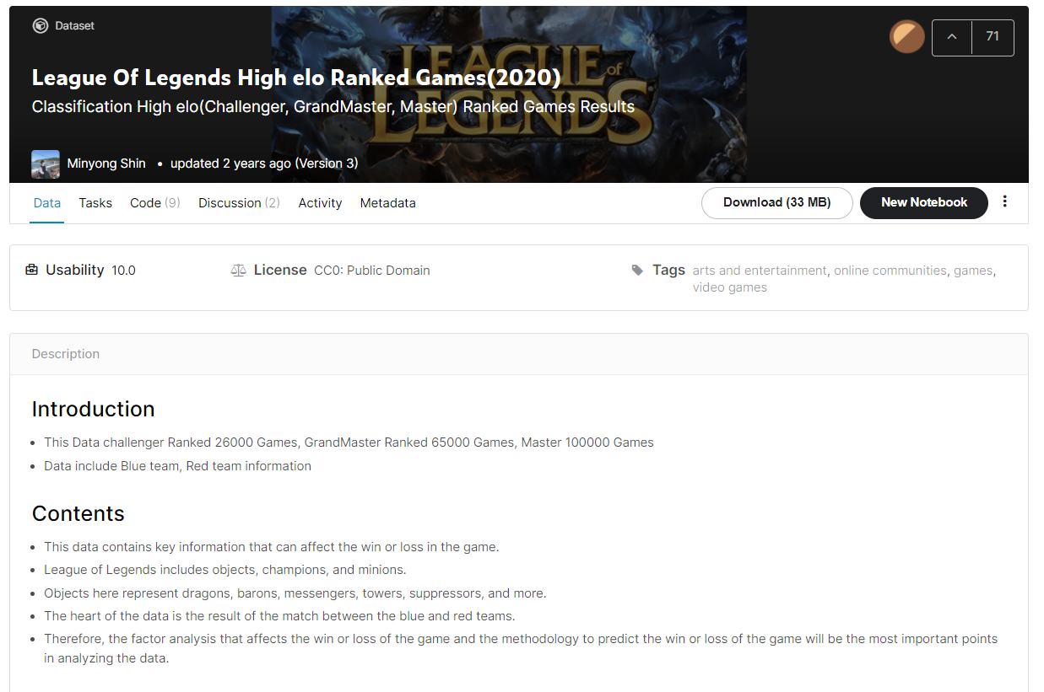
!
분석 데이터
주제선정
데이터 전처리
분석 결과
주제선정
데이터 출처 : League Of Legends High elo Ranked Games(2020) | Kaggle (33.46MB)
(1) 챌린저 랭크 (상위 0.02%) – 20,904 게임
(2) 그랜드마스터 랭크 (상위 0.04%) – 65,896 게임
(3) 마스터 (상위 0.05%) – 107,125 게임
→ 총 193,925 게임의 전적 데이터 활용
총 50개 중 35개의 column 활용

Slide 12
!
분석 데이터
주제선정
데이터 전처리
분석 결과
주제선정
게임 내 요소 사전설명
1. 골드
게임 내에서 아이템의 구매를 위해 사용되는 재화
게임 내 요소 중 유일하게 시간 경과에 따라 자동적으로 증가한다는 특성을 지닌다.
적 캐릭터 처치, 미니언 처치, 타워 파괴 등 다양한 방법으로 추가 획득이 가능하다.
2. 레벨
1레벨부터 18레벨까지 존재
경험치를 쌓아 레벨업을 하면 능력치와 스킬을 강화할 수 있다.
3. 킬
상대 챔피언을 처치하는 것을 의미하며 골드 및 경험치를 제공한다.
4. 데스
상대 챔피언에게 처치되었음을 의미한다.
처치된 경우 게임 시간에 따라 10초~52.5초의 리스폰 시간동안 플레이가 불가능하다.

Slide 13
!
분석 데이터
주제선정
데이터 전처리
분석 결과
주제선정
게임 내 요소 사전설명
5. 어시스트
아군이 상대 팀을 처치하는 데 관여했음을 의미한다.
킬보다 적지만 골드와 경험치에 해당하는 보상을 획득할 수 있다.
6. 학살
데스 없이 상대 팀의 챔피언을 연속 세 번 이상 처치하였음을 의미한다.
7. 와드
맵의 특정 지역에 대한 시야를 제공한다.
게임의 시간에 따라 90~180동안 유지되며 그 전에 상대팀에 의해 파괴될 수도 있다.

Slide 14
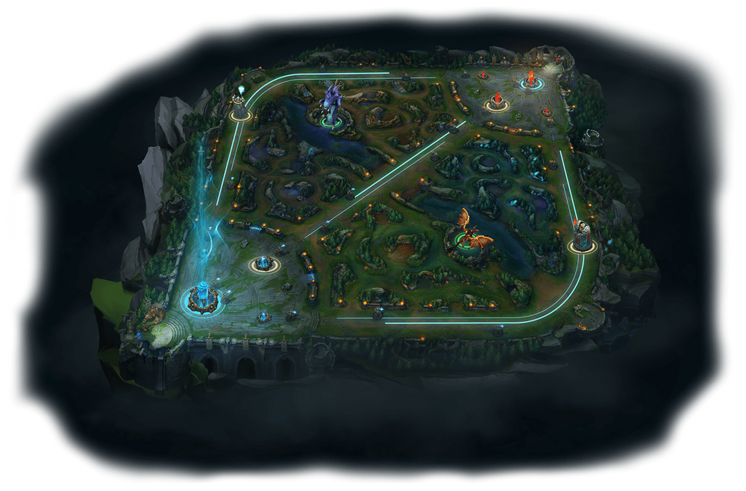
!
분석 데이터
주제선정
데이터 전처리
분석 결과
주제선정
게임 내 요소 사전설명
8. 라인
게임에 내에 존재하는 3가지 주요 경로.
각 라인 별로 3개의 타워, 한 개의 억제기가 존재하며 미니언이 주기적으로 생성된다.

Slide 15


!
분석 데이터
주제선정
데이터 전처리
분석 결과
주제선정
게임 내 요소 사전설명
9. 미니언
게임 시작 후 1분 5초부터 30초마다 각 팀의 세 라인에 생성된다.
상대팀의 미니언, 구조물, 챔피언 등을 공격하며 처치하면 골드 및 경험치를 제공한다.

Slide 16
!
분석 데이터
주제선정
데이터 전처리
분석 결과
주제선정
목차넷
게임 내 요소 사전설명
10. 타워
일정 거리 이내에 있는 적군을 최대 하나씩 공격하며 처치 시 골드 및 경험치를 제공한다.
각 라인 별로 세 개, 그리고 넥서스 앞에 추가적으로 두 개가 위치한다.

Slide 17
!
분석 데이터
주제선정
데이터 전처리
분석 결과
주제선정
게임 내 요소 사전설명
11. 억제기
각 라인 별로 1개씩 위치하며 해당 라인의 타워 세 개가 파괴된 이후에만 파괴될 수 있다.
상대 억제기를 파괴하면 해당 억제기가 재생되는 5분 뒤까지 해당 라인의 미니언이 강화된다.

Slide 18
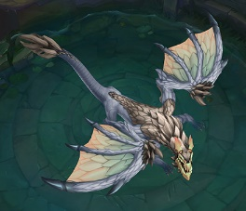
!
분석 데이터
주제선정
데이터 전처리
분석 결과
주제선정
목차넷
게임 내 요소 사전설명
12. 드래곤
게임 시작 후 5분에 등장하는 오브젝트로 처치 시 경험치 및 골드와 더불어 드래곤의 속성에 해당하는 영구 지속 버프가 적용된다. (드래곤의 속성은 랜덤이며 처치된 드래곤은 5분 후에 재생성된다)
한 팀이 드래곤을 총 4번 처치하는 경우 마지막으로 처치한 용의 속성에 해당하는 추가 버프를 획득한다.

Slide 19
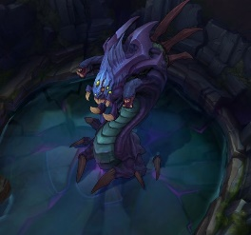
!
분석 데이터
주제선정
데이터 전처리
분석 결과
주제선정
게임 내 요소 사전설명
13. 바론
게임 시작 후 20분에 등장하는 오브젝트로 처치 시 경험치 및 골드와 더불어 능력치 강화, 주변 미니언 강화, 귀환 소요 시간 감소에 해당하는 버프를 획득한다. (처치된 바론은 6분 후에 재생성된다)
획득한 버프는 최대 3분 지속되며 사망 시 소멸한다.

Slide 20
!
분석 데이터
주제선정
데이터 전처리
분석 결과
주제선정
원본 데이터에서 추출할 내용 목록
게임 시간 (gameDuration)
승리팀 (blueWins)
킬/타워/바론/드래곤/억제기 먼저 획득한 팀
각 팀의 드래곤 처치 수 (DragonKills)
각 팀의 바론 처치 수 (Baron Kills)
각 팀의 킬 수 (Kills)
각 팀의 어시스트 수 (Assist)
각 팀의 타워 파괴 수 (Towerkills)
각 팀의 억제기 파괴 수 (Assist)
각 팀의 미니언 처치 수 (TotalMinionKills)
각 팀의 총 골드 (TotalGold)
각 팀의 평균 레벨 (AvgLevel)
각 팀의 적 팀 챔피언에게 가한 피해량 (ChampionDamageDealt)
각 팀의 적 팀 구조물(포탑, 억제기, 넥서스)에 가한 피해량 (ObjectDamageDealt)
각 팀의 학살 기록 횟수 (KillingSpree)
각 팀의 와드 설치 및 파괴 수 (WardPlaced, WardKills)

Slide 21
!
데이터 전처리
주제선정
데이터 전처리
분석 결과
주제선정
1번
분석 데이터
2번
데이터 전처리
3번
데이터 시각화
X
확인

Slide 22
!
데이터 전처리
주제선정
데이터 전처리
분석 결과
주제선정
데이터 전처리 주요 내용
시간에 따라 데이터를 분류하여 분석
게임 시간대에 따라 게임 내 요소들의 중요도가 변화하는 점을 반영
초 단위로 표현된 게임 시간 데이터를 활용하여 <20분~30분 / 30분~40분 / 40분~50분> 총 세 가지 그룹으로 나눠서 분석 진행
두 팀 간의 격차를 계산
게임의 승자는 절대적인 기준이 아니라 상대적 우위에 의해 결정된다는 점을 반영
또한 동일한 격차이더라도 각 팀의 순수 지표값의 범위에 따라 그것이 가지는 의미가 달라진다고 판단
따라서 양 팀 간의 격차와 원래 지표값이 모두 반영될 수 있도록 공식 설정

Slide 23
!
데이터 전처리
주제선정
데이터 전처리
분석 결과
주제선정
활용 데이터 구분
게임 시간 (gameDuration)
승리팀 (blueWins)
킬/타워/바론/드래곤/억제기 먼저 획득한 팀
각 팀의 드래곤 처치 수 (DragonKills)
각 팀의 바론 처치 수 (Baron Kills)
각 팀의 킬 수 (Kills)
각 팀의 어시스트 수 (Assist)
각 팀의 타워 파괴 수 (Towerkills)
각 팀의 억제기 파괴 수 (Assist)
각 팀의 미니언 처치 수 (TotalMinionKills)
각 팀의 총 골드 (TotalGold)
각 팀의 평균 레벨 (AvgLevel)
각 팀의 적 팀 챔피언에게 가한 피해량 (ChampionDamageDealt)
각 팀의 적 팀 구조물(포탑, 억제기, 넥서스)에 가한 피해량 (ObjectDamageDealt)
각 팀의 학살 기록 횟수 (KillingSpree)
각 팀의 와드 설치 및 파괴 수 (WardPlaced, WardKills)
평균 KDA (AvgKDA)
파괴되지 않은 와드 (SustainedWards)

Slide 24
!
데이터 전처리
주제선정
데이터 전처리
분석 결과
주제선정
활용 데이터 구분
게임 시간 (gameDuration)
승리팀 (blueWins)
킬/타워/바론/드래곤/억제기 먼저 획득한 팀
각 팀의 드래곤 처치 수 (DragonKills)
각 팀의 바론 처치 수 (Baron Kills)
각 팀의 킬 수 (Kills)
각 팀의 어시스트 수 (Assist)
각 팀의 타워 파괴 수 (Towerkills)
각 팀의 억제기 파괴 수 (Assist)
각 팀의 미니언 처치 수 (TotalMinionKills)
각 팀의 총 골드 (TotalGold)
각 팀의 평균 레벨 (AvgLevel)
각 팀의 적 팀 챔피언에게 가한 피해량 (ChampionDamageDealt)
각 팀의 적 팀 구조물(포탑, 억제기, 넥서스)에 가한 피해량 (ObjectDamageDealt)
각 팀의 학살 기록 횟수 (KillingSpree)
각 팀의 와드 설치 및 파괴 수 (WardPlaced, WardKills)
평균 KDA (AvgKDA)
파괴되지 않은 와드 (SustainedWards)
각 팀의 데이터 격차 획득 X
각 팀의 데이터 격차 획득 O

Slide 25

!
데이터 전처리
주제선정
데이터 전처리
분석 결과
주제선정
각 팀 데이터 격차 계산 공식
$$\frac{\begin{aligned}\text{블루팀의 데이터 }\text{– }\text{레드팀의 데이터} \\ \end{aligned}}{\begin{aligned} \\ 블루팀의 데이터\end{aligned}}$$
두 팀 간의 격차를 계산한 후 블루팀의 데이터로 나누기
격차는 블루팀을 기준으로 측정
양 팀의 격차와 순수 데이터값이 모두 반영될 수 있도록 격차를 블루팀 격차로 나눠줌
블루팀의 데이터값이 0인 경우 분모가 0이 되는 문제 발생

Slide 26

!
데이터 전처리
주제선정
데이터 전처리
분석 결과
주제선정
각 팀 데이터 격차 계산 공식
$$\frac{\begin{aligned}\text{(}\text{블루팀의 데이터}\text{ + 1)} \text{– }\text{(}\text{레드팀의 데이터}\text{ + 1)} \\ \end{aligned}}{\begin{aligned} \\ (\text{블루팀의 데이터}\text{ + 1})\end{aligned}}$$
분모가 0이 되는 것을 방지하기 위해 각 팀의 데이터값에 1을 더하기
경우에 따라 데이터 왜곡이 심하게 일어나는 문제 발생
ex) 블루팀의 데이터 : 6, 레드팀의 데이터 : 3인 경우
[원래 격차]
(6 – 3) / 6 => 0.5
[1을 더해줬을 때]
(6+1) – (3+1) / (6+1) => 0.428...

Slide 27

!
데이터 전처리
주제선정
데이터 전처리
분석 결과
주제선정
각 팀 데이터 격차 계산 공식
$$\frac{\begin{aligned}\text{블루팀의 데이터 }\text{– }\text{레드팀의 데이터} \\ \end{aligned}}{\begin{aligned} \\ (\text{블루팀의 데이터}\text{ + }레드팀의 데이터)\end{aligned}}$$
분모를 블루팀과 레드팀의 데이터 합으로 변경
블루팀과 레드팀 중 한 팀이라도 데이터가 1이상이면 분모가 0이 되지 않음
하지만 양 팀의 데이터 값이 모두 0인 경우 여전히 분모가 0이 되는 문제 발생
=> 양 팀의 데이터 값이 모두 0인 경우 차이가 존재하지 않는다는 의미이므로 0으로 계산

Slide 28


!
데이터 전처리
주제선정
데이터 전처리
분석 결과
주제선정
각 팀 데이터 격차 계산 공식
데이터 값이 낮은 지표 분리
일부 게임 요소들은 게임 시스템의 특성상 각 팀의 데이터가 매우 낮은 값을 가진다.
해당 요소들에 대해서는 이전에 설정한 공식을 적용하지 않고 단순히 블루팀의 데이터에서 레드팀의 데이터를 뺀 값으로 격차를 계산한다.
$$\frac{\begin{aligned}\text{블루팀의 데이터 }\text{– }\text{레드팀의 데이터} \\ \end{aligned}}{\begin{aligned} \\ (\text{블루팀의 데이터}\text{ + }레드팀의 데이터)\end{aligned}}$$
$$\text{블루팀의 데이터 }\text{– }\text{레드팀의 데이터}$$
드래곤 처치 수
바론 처치 수
억제기 파괴 수
그 외의 데이터

Slide 29
!
데이터 시각화
주제선정
데이터 전처리
분석 결과
주제선정
1번
분석 데이터
2번
데이터 전처리
3번
데이터 시각화
X
확인

Slide 30
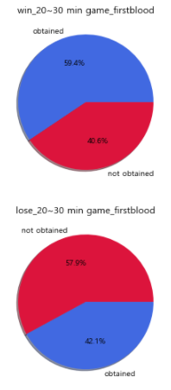
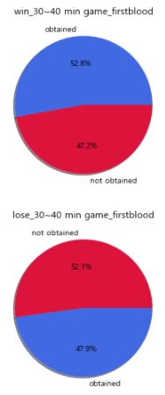
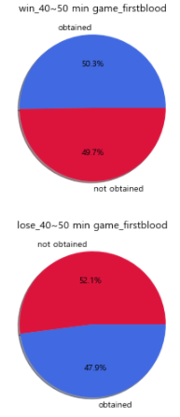
!
데이터 시각화
주제선정
데이터 전처리
분석 결과
주제선정
First Blood
• 시간이 지날수록 첫 킬을 획득하고 승리한 경우의 수가 적어짐
• 마찬가지로 첫 킬을 획득하고 패배하는 경우의 수도 게임 시간이 지날수록 적어짐

Slide 31
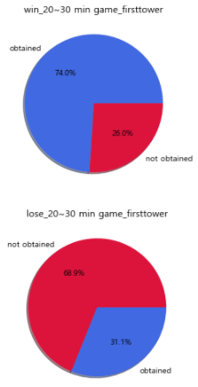
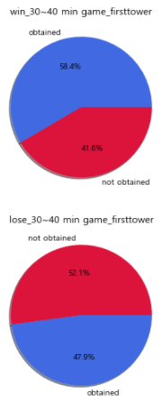
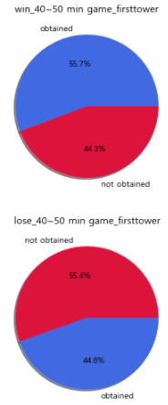
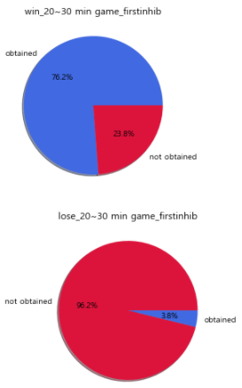
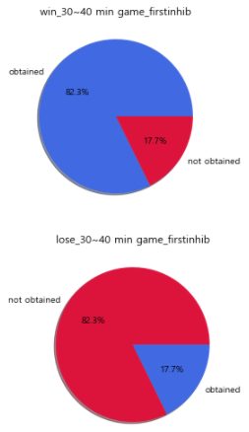
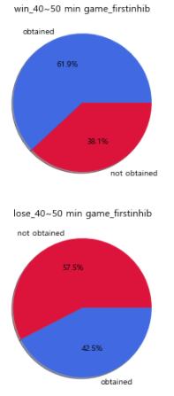
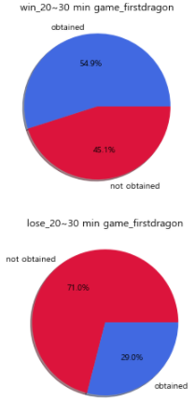
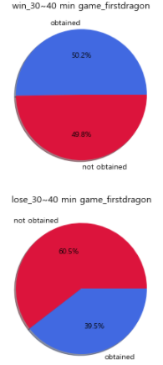
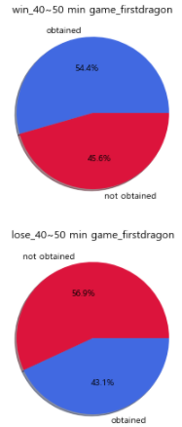
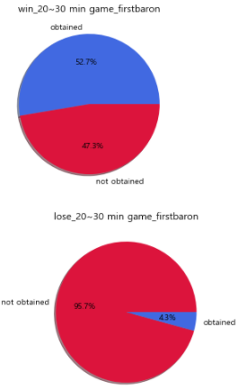
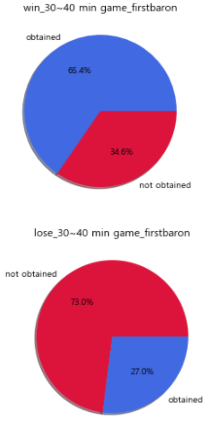
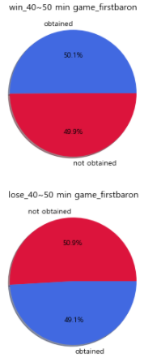
!
데이터 시각화
주제선정
데이터 전처리
분석 결과
주제선정
First Tower
First Inhibitor
• 다른 First에 관한 데이터도 전체적으로
비슷한 양상을 보인다
게임 시간이 길어질수록 First와
관련된 지표의 승리에 대한 영향력이 떨어짐
First Dragon
First Baron
예외) First Baron에서는 오히려 30~40분 구간에서 바론 획득하고 승리하는 경우의 수가 늘어남
→ 20~30분 구간이 바론 없이 끝나는 게임이 많은 것으로 볼 수 있음

Slide 32
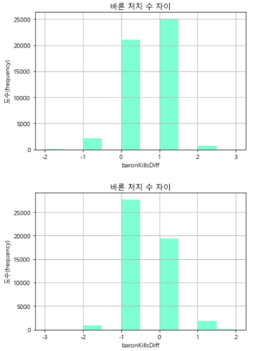
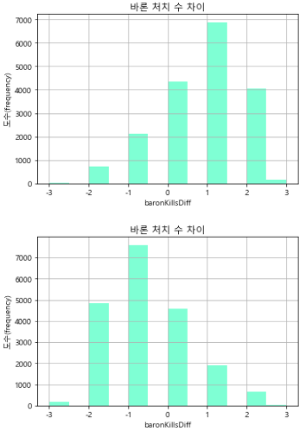
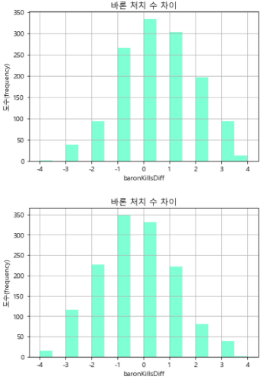
!
데이터 시각화
주제선정
데이터 전처리
분석 결과
주제선정
바론 처치 횟수 차이
• 게임 시간이 길어질수록 유리한 팀이
바론 모두 처치하는 경우의 수가 생기면서 x축에 바론 개수 늘어남
• 그러나 게임 시간이 길어진다는 것은 교착 상태에 빠진 경우가 많아 서로가 동일한 개수의 바론을
처치한 경우의 수 증가
→ 바론 차이가 없는 경우의 수 증가

Slide 33
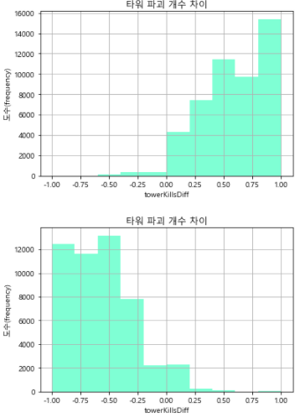
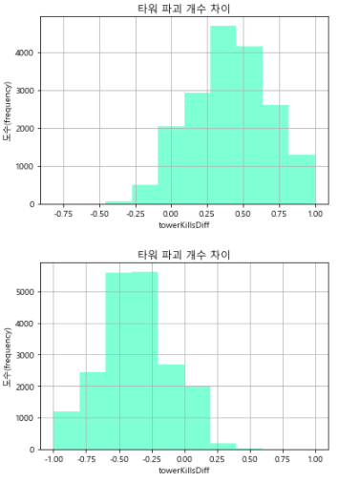
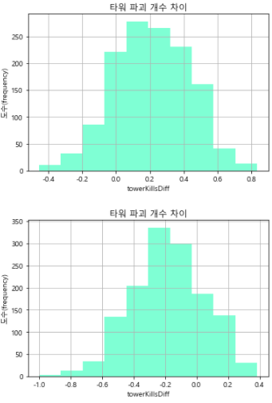
!
데이터 시각화
주제선정
데이터 전처리
분석 결과
주제선정
타워 파괴 개수 차이
1.0에 가까울수록 상대팀보다 타워를 더 파괴
0.0에 가까울수록 파괴한 타워 개수 차이가 거의 없음
-1.0에 가까울수록 상대팀이 타워를 더 파괴
• 게임 시간이 길어진다는 것은 교착 상태에 빠진
경우가 많아 서로가 비슷한 개수의 타워를 파괴한
경우의 수 증가
→ 점차 0.0 부근으로 몰림

Slide 34
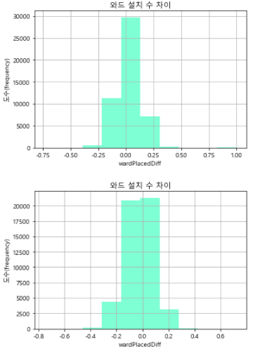
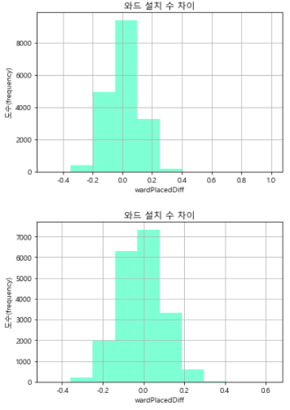
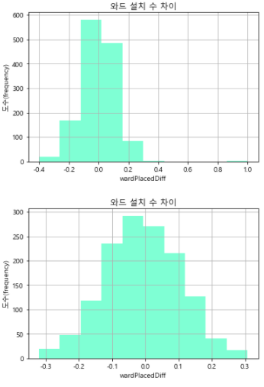
!
데이터 시각화
주제선정
데이터 전처리
분석 결과
주제선정
와드 설치 횟수 차이
• 모든 시간 구간에서 대체로 큰 차이가
없는 상태
→ 게임 승리에 큰 영향력이 적다고 추측 가능

Slide 35
!
데이터 시각화
주제선정
데이터 전처리
분석 결과
주제선정
데이터 전처리 시각화를 통해
• 승리에 대한 변수들의 객관적 수치 및 증감 확인
• 승리에 대한 변수들의 대략적인 영향력 유추 가능
그러나 어떤 변수들이 승리에 크게 적용하는지
정확히 알긴 힘들다
→ 다양한 모델을 통해 승리 예측 및 변수 분석 필요

Slide 36

!
모델 설명
주제선정
데이터 전처리
분석 결과
주제선정
1번
모델 설명
2번
모델별 분석
3번
변수 중요도 분석
4번
변화
X
확인

Slide 37
!
사용 모델
주제선정
데이터 전처리
분석 결과
주제선정
사용 모델
- KNN
- Gradient Boosting
- XGBoost
- CatBoost
- LightGBM

Slide 38
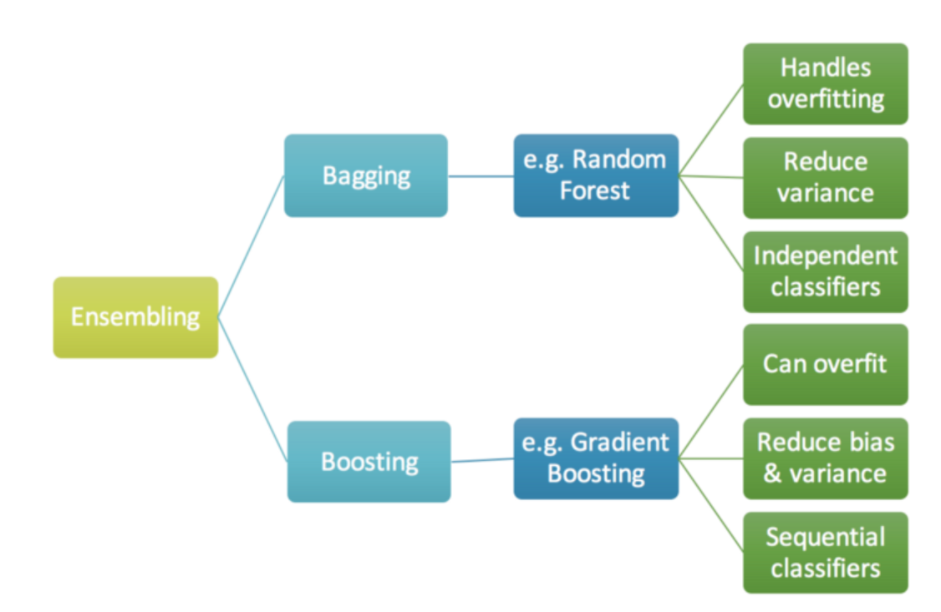
!
사용 모델
주제선정
데이터 전처리
분석 결과
주제선정
Boosting
앙상블 방법론 중 부스팅 계열
앙상블이란?
여러 모델의 학습 결과를 결합
부스팅이란?
앙상블 방법론 중 하나.
약한 학습기(weak learner)들을 순차적으로 여러 개 결합하여 예측, 분류 성능을 높이는 알고리즘
Gradient Boosting
오류 데이터에 경사 하강법을 이용해 가중치를 부여하며 부스팅 수행
구현: XGBoost, CatBoost, LightGBM

Slide 39
!
사용 모델
주제선정
데이터 전처리
분석 결과
주제선정
XGBoost (eXtreme Gradient Boosting)
GBM에서 병렬 연산 가능, 과적합 방지 개선
LightGBM
뿌리를 level 단위로 학습해 나가는 XGBoost와 달리 Leaf 단위로 학습.
= 뿌리를 더 깊게 내릴 수 있음.
과적합 발생 가능성 있지만 속도, 메모리 사용량 면에서 우세
CatBoost (Categorical Boosting)
적합 문제 해결 동시에 속도를 개선하는 장점 앞세워 개발. 비교적 최근에 등장
Categorical feature - 범주형 변수에 잘 맞음

Slide 40
!
모델별 분석
주제선정
데이터 전처리
분석 결과
주제선정
1번
모델 설명
2번
모델별 분석
3번
변수 중요도 분석
4번
변화

Slide 41
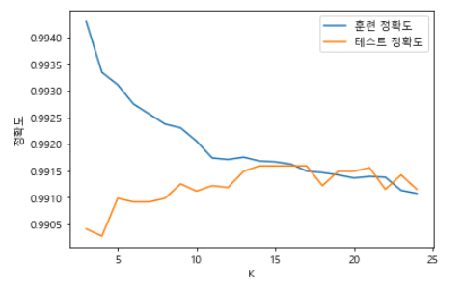
!
KNN
주제선정
데이터 전처리
분석 결과
주제선정
최적 K 값 찾기
20분~30분 그룹 데이터로 탐색
총 1시간 45분 소요
테스트 정확도 최고 K 값: 14
10 이전 값 중 가장 높은 9 선택

Slide 42
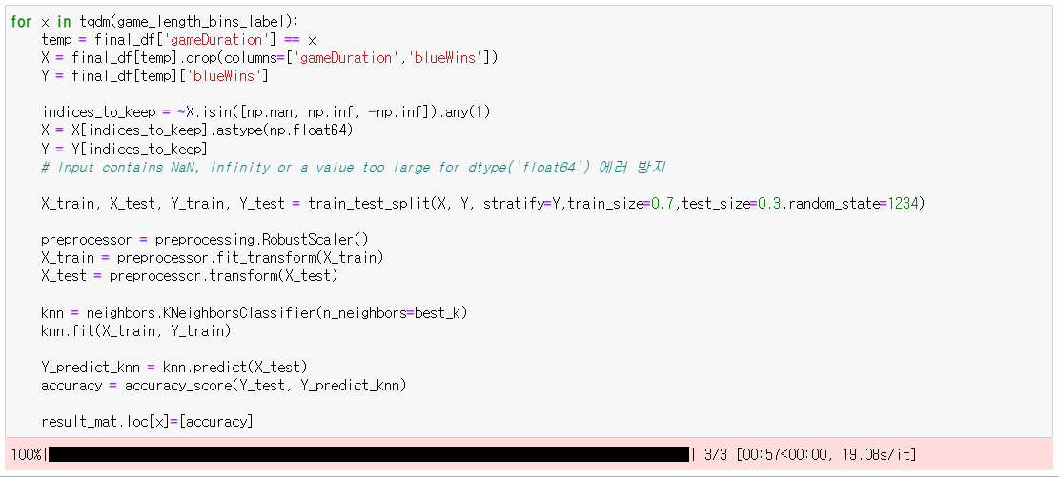
!
KNN
주제선정
데이터 전처리
분석 결과
주제선정
tqdm: 진행상황 표시
RobustScaler: 전처리 scaler 중 normalizer 대신 사용

Slide 43
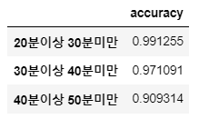
!
KNN
주제선정
데이터 전처리
분석 결과
주제선정
KNN 모델 분석 정확도

Slide 44
!
Boosting
주제선정
데이터 전처리
분석 결과
주제선정
Gradient Boosting
from sklearn.ensemble import GradientBoostingClassifier
XGBoost
pip install xgboost
from xgboost import XGBClassifier
LightGBM
pip install lightgbm
from lightgbm import LGBMClassifier
CatBoost
pip install catboost
from catboost import CatBoostClassifier

Slide 45
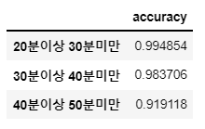
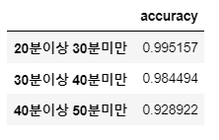

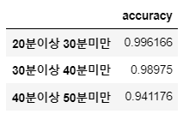
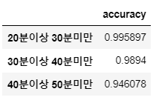
!
정확도
주제선정
데이터 전처리
분석 결과
주제선정
KNN
Gradient Boosting
XGBoost
CatBoost
LightGBM

Slide 46
!
속도
주제선정
데이터 전처리
분석 결과
주제선정
속도
LightGBM 00:17
CatBoost 00:44
KNN 00:57
Gradient Boosting 01:40
XGBoost 02:11

Slide 47
!
변수 중요도 분석
주제선정
데이터 전처리
분석 결과
주제선정
1번
모델 설명
2번
모델별 분석
3번
변수 중요도 분석
4번
변화
X
확인

Slide 48
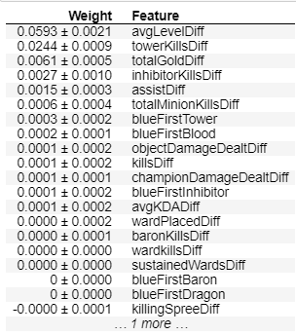
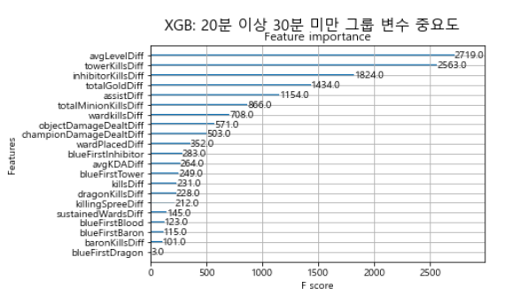
!
변수 중요도 분석
주제선정
데이터 전처리
분석 결과
주제선정
그룹별 변수 중요도 체크 방식
Gradient Boosting
XGBoost
import eli5
from eli5.sklearn import PermutationImportance 사용
from xgboost import plot_importance
모델 내장 함수 사용

Slide 49
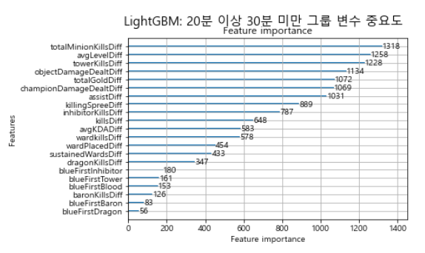
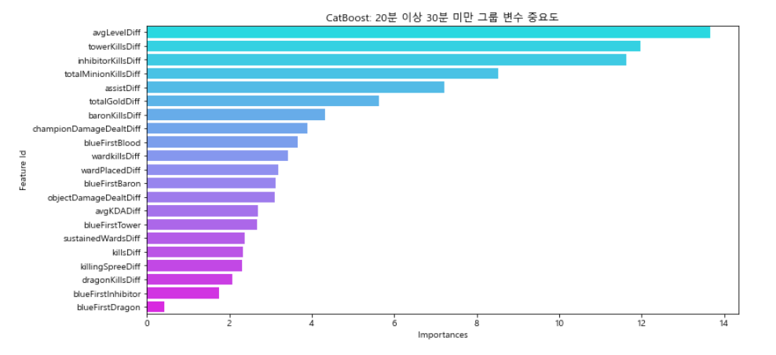
!
변수 중요도 분석
주제선정
데이터 전처리
분석 결과
주제선정
그룹별 변수 중요도 체크 방식
LightGBM
CatBoost
from lightgbm import plot_importance
모델 내장 함수 사용
get_feature_importance()
모델 내장 함수 사용, sns.barplot으로 시각화

Slide 50
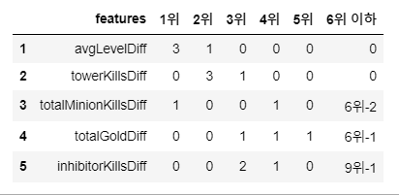
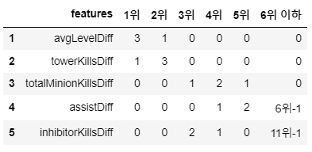
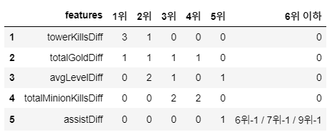
!
변수 중요도 분석
주제선정
데이터 전처리
분석 결과
주제선정
그룹별 변수 중요도 TOP 5
20분 이상 30분 미만
30분 이상 40분 미만
40분 이상 50분 미만
평균 레벨, 타워 킬, 총 미니언 킬, 총 골드량, 억제기 킬 차이가 중요한 변수
이전 그룹과 대동소이
4위: 총 골드량 차이에서 어시스트 차이로 변화
평균 레벨이 상대적으로 덜 중요
최고 상한 레벨 18 - 게임이 길어질수록 평균 레벨의 차이가 없어짐

Slide 51
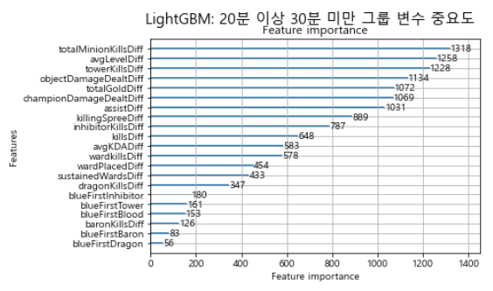
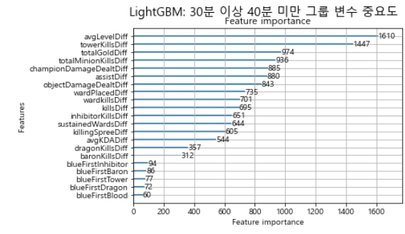
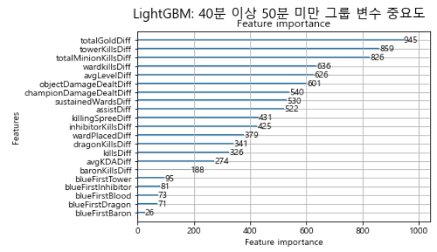
!
변수 중요도 분석
주제선정
데이터 전처리
분석 결과
주제선정
LightGBM 그룹별 변수 중요도
20분 이상 30분 미만
30분 이상 40분 미만
40분 이상 50분 미만
평균 레벨 차이: 2 → 1 → 5
총 골드량 차이: 4 → 3 → 1

Slide 52

!
변화
주제선정
데이터 전처리
분석 결과
주제선정
1번
모델 설명
2번
모델별 분석
3번
변수 중요도 분석
4번
변화
X
확인

Slide 53
!
변화
주제선정
데이터 전처리
분석 결과
주제선정
변화
전처리 이전 원본 데이터로 학습 진행 시
First에 관한 데이터의 변수 중요도가 높았음
전처리 이후 대부분 하위권 차지
데이터 시각화 결과와 실제 모델 분석 결과의 차이
전처리 이후 정확도가 상승
knn 기준, 0.6-0.8 → 0.9-0.99 상승

Slide 54
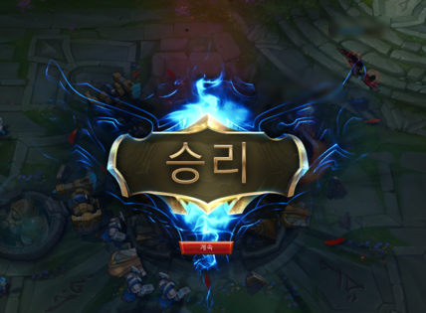
!
승리
감사합니다
X
확인

